Slide 1

PRESENTACIÓN DEL GRUPO
Grupo 36
David Rodríguez Bacelar
Leopoldo A. Estévez Agra
Julián Villamor Barreiro
Jorge Hermo González

Slide 2
Introducción
Nos centramos en el desarrollo de funcionalidades para el vendedor, teniendo que ponernos en su punto de vista.
No es una perspectiva a la que estemos acostumbrados, ya que nosotros estamos habituados a ejercer el rol de cliente.
Principal dificultad: Información del dominio del vendedor.

Slide 3

Dificultades
Recopilar información inicial del dominio.
Aprender las herramientas y metodologías de modelado necesarias para la representación de la información del proyecto.
Interpretar las necesidades del cliente y plasmarlas en el desarrollo software del producto.

Slide 4
Dificultades
Mantener un orden cronológico de los cambios en el producto.
Organizar las reuniones internas del grupo.
Ajustar la temporización de las tareas.
Malentender las peticiones del cliente y acabar desarrollando algo diferente.

Slide 5
Soluciones
Tomamos como referencia páginas similares de empresas del sector.
Repartir el aprendizaje de las herramientas entre los distintos miembros del grupo.
Leo – Documentación
Jorge – Diagramas
Julián – Prototipado de pantallas
David – Presentación y diseño de interfaz
Reunirnos para unificar las diferentes interpretaciones y debatir distintas soluciones a las peticiones del cliente.

Slide 6

Soluciones
Mantener un registro de los cambios solicitados en cada entrevista y de las diferentes versiones de los documentos.
Elaborar un prototipo del producto para contrastar lo que el cliente realmente requería con lo que habíamos entendido.

Slide 7
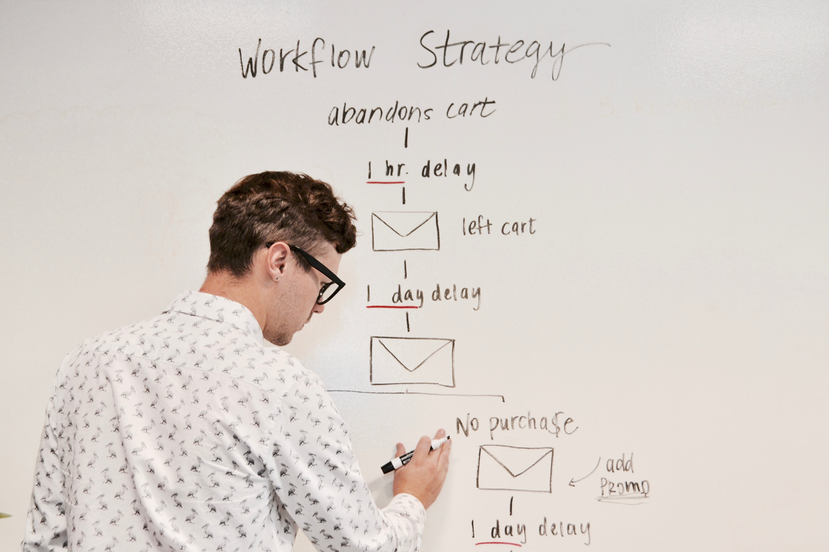
Flujo de trabajo
Tener claro el dominio y preparar el material que le presentaríamos al cliente antes de la entrevista.
Participación activa; tomar nota de correcciones y solicitudes por parte del cliente.
Analizar la información recopilada en la entrevista e integrarla con el material que teníamos previamente.

Slide 8
Conclusiones
Mantener una comunicación constante con el cliente para no hacer un desarrollo erróneo del producto.
Aprovechar las reuniones con el cliente.
Importancia de una actitud participativa del cliente.
El proceso de especificación de requisitos resultó ser más complicado de lo que en un principio podría parecer.

